Slide 1
МУНИЦИПАЛЬНОЕ ОБРАЗОВАТЕЛЬНОЕ УЧРЕЖДЕНИЕ
СПЕЦИАЛЬНАЯ (КОРРЕКЦИОННАЯ) ОБРАЗОВАТЕЛЬНАЯ ШКОЛА – ИНТЕРНАТ №4 ГОРОДА МАГНИТОГОРСКА, ЧЕЛЯБИСКОЙ ОБЛАСТИ
Тема: «Организация внеурочной деятельности младших школьников с учётом ФГОС НОО в группе продлённого дня в условиях МОУ С(К)ОШИ №4
Автор: Чубаева Наталья Николаевна, воспитатель группы продлённого дня ,1 квалификационной категории ,2014 год

Slide 2
Роль и место внеурочной деятельности в ГПД
Внеурочная деятельность является составной частью учебно-воспитательного процесса и одной из форм организации свободного времени учащихся.
Под внеурочной деятельностью понимается деятельность, организуемая во внеурочное время для удовлетворения потребностей учащихся в содержательном досуге, их участии в самоуправлении и общественно полезной деятельности.

Slide 3
Этапы организации внеурочной деятельности
1. Изучить пакет материалов, разработанных в рамках ФГОС нового поколения;
2. Определить основные направления и ценностные основы воспитания и социализации обучающихся начальных классов обеспечивающий их выбор внеурочных занятий в соответствии с интересами и способностями
3.Проанализировать научные подходы к организации внеурочной деятельности, определить стратегию её реализации в ОУ;
4. Разработать рабочую программу для реализации данного направления внеурочной деятельности;
5.Овладеть методами и формами организации внеурочной деятельности в соответствии с пакетом документов ФГОС нового поколения;
. 6. Создать условия для эффективного использования имеющейся в школе учебно-методической и технической базы, информационно - образовательных ресурсов

Slide 4
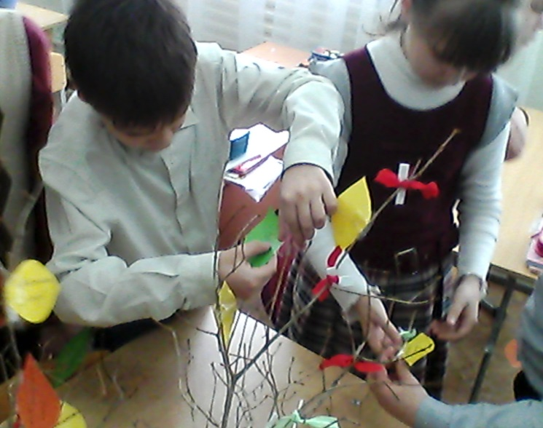
Цель и задачи внеурочной деятельности
Цель: Создание условий, обеспечивающих активизацию социальных, интеллектуальных интересов учащихся, развитие здоровой, творчески растущей личности, формирование гражданской ответственности, правового самосознания.
ЗАДАЧИ:
- обеспечить благоприятный психологический климат пребывания ребенка в школе;
- снизить учебную нагрузку обучающихся;
- разнообразить виды деятельности для развития творческих способностей ребенка;
- учитывать возрастные и индивидуальные особенности обучающихся воспитанников.

Slide 5
Внеурочная деятельность организуется по направлениям развития личности
- общекультурное
- духовно-нравственное
- спортивно-оздоровительное
- общеинтеллектуальное
- социальное

Slide 6
ОСНОВНЫЕ ВИДЫ И ФОРМЫ ВНЕУРОЧНОЙ ДЕТЯЕЛЬНОСТИ
Виды внеурочной деятельности
ИГРОВАЯ,
ДОСУГОВО – РАЗВЛЕКАТЕЛЬНАЯ ДЕЯТЕЛЬНОСТЬ,
ПОЗНАВАТЕЛЬНАЯ ДЕЯТЕЛЬНОСТЬ,
КРАЕВЕДЧЕСКАЯ ДЕЯТЕЛЬНСТЬ;
СПОРТИВНО-ОЗДОРОВИТЕЛЬНАЯ ДЕЯТЕЛЬНОСТЬ,
ХУДОЖЕСТВЕННОЕ ТВОРЧЕСТВО,
ТРУДОВАЯ ДЕЯТЕЛЬНОСТЬ
Формы внеурочной деятельности
ЭКСКУРСИИ,
ПРОГУЛКИ,
КРУЖКИ,
СЕКЦИИ,
КРУГЛЫЕ СТОЛЫ
ДИСКУССИИ,
ОЛИМПИАДЫ,
СОРЕВНОВАНИЯ,
ОБЩЕСТВЕННО-ПОЛЕЗНЫЙ ТРУД

Slide 7
Педагогические технологии в организации внеурочной деятельности
ТЕХНОЛОГИЯ ДИАЛОГА
ТЕХНОЛОГИЯ «СОЗДАНИЯ СИТУАЦИИ УСПЕХА»
ТЕХНОЛОГИЯ ПРОЕКТНОЙ ДЕЯТЕЛЬНОСТИ

Slide 8
ВЫВОДЫ
- Организация внеурочной деятельности в ГПД в условиях МОУ С(К)ОШИ № 4 создает для обучающихся воспитанников особое образовательное пространство, позволяющее развивать собственные интересы;
- Успешно проходить социализацию на новом жизненном этапе, осваивать культурные нормы и ценности.
- У воспитанников формируется правильное отношение к окружающему миру, желание участвовать в разнообразной творческой деятельности.

Slide 9
СПАСИБО ЗА ВНИМАНИЕ!!!

Slide 10
источники
http://kartlen1717.ucoz.ru/load/organizacija_vneurochnoj_dejatelnosti_s_uchjotom_fgos_noo_v_gpd_v_uslovijakh_mou_s_k_oshi_4/1-1-0-16
http://uchportfolio.ru/articles/read/1484

